Slide 1
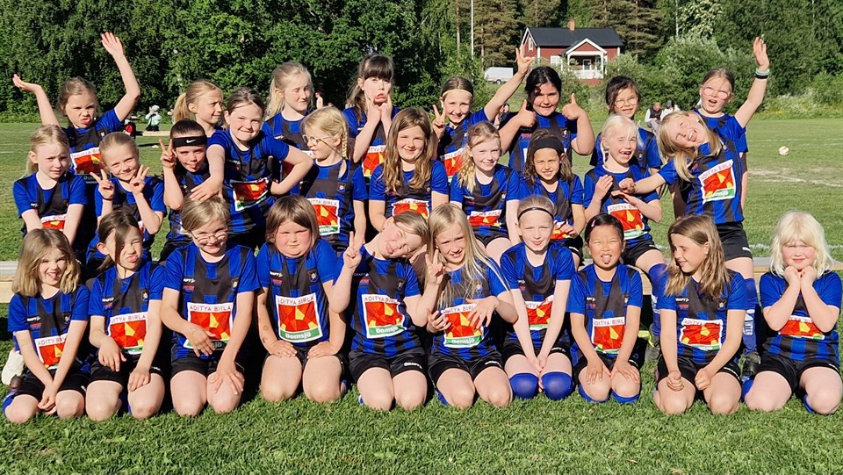
Domsjö IF F-16

Slide 2
Säsongen 2025 Domsjö IF F-16
Tränare:
Emil Wahlberg,
Rebecka Söderström, Christian Lundgren,
Per Dahlin (ny)
Peter Johansson (ny)
Kommunikation/laget.se: Maria Edblad (ny)
Ekonomi/Försäljning: Emelie Persson och Ny?
Planbokning/Domarbokare: Susanne Ek
Materialare:Emil Wahlberg
Anläggningsgrupp: Daniel Eriksson
Gäller alla lag på hangarplan och
drivs av en person från styrelsen.
26 tjejer i laget
Spel fem mot fem
Två anmäls till Moälvsserien.
Ny? = Vi saknar fortfarande en försäljningsansvarig
(ny) = ny för i år

Slide 3
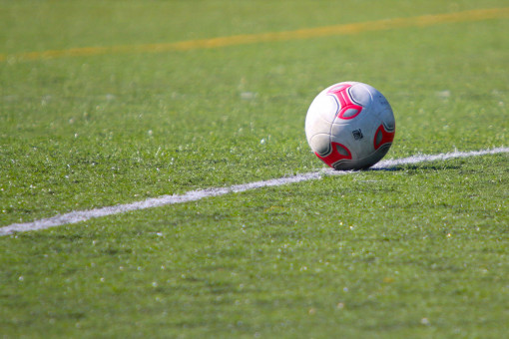
Vårt fokus
Alla ska känna sig välkomna, trygga och sedda i laget.
Att ha kul och utvecklas tillsammans.
Sammanhållning i laget och att man peppar varandra.
Föreningen har fastställt att varje lag ska göra värdegrundsarbete. Detta är något som vi kommer jobba med under säsongen.

Slide 4
Träningstider
Inomhusträning i Geneskolans idrottshall kl 13:00-14:00
Grusträning på Domsjö IP tisdagar och torsdagar kl 17:50-19:00(ej bekräftad tid ännu)
Grästräning på hangarplan tisdagar och torsdagar kl 18:10-19:30 (ej bekräftad tid ännu)
Nytt för i år är att vid grästräningarna så kommer vi träna 1 timma och 20 minuter där vi dem första 20 minuterna kommer köra upprop samt knäkontrollövningar då statistiken visar att speciellt tjejer har lättare att dra på sig knäskador. Denna träning kommer ses som förebyggandeträning samt uppvärmning inför den vanliga träning.

Slide 5
Viktiga Datum
Söndagen 13/4, 20/4, 27/4 och 4/5 inomhusträning i idrottshallen på Geneskolan kl 13-14
Grusträning startar efter 4/5 om vädret tillåter.
Grästräningar startar när föreningen säger att det är ok, vanligtvis i mitten eller i slutet på maj.
Moälvsserien startar i slutet av maj (ej fastställt ännu men var så 2024)
Cup: lördagen 28/6 anordnar Domsjö IF F-15 Bilbolagetcup på Domsjö IP som vi önskar delta i. I slutet på säsongen anordnar KB65 en förberedande sju mot sju cup i Bjästa som vi också önskar vara med i så tjejerna får testa på att spela sju mot sju inför nästa säsong. (cupen spelades sista helgen i augusti 2024)

Slide 6
Kostnader Under säsongen
Avgifter som det är upp till laget att samla in:
Faktureras av föreningen:
Medlemskap
Enskild 250 kr, familj 560 kr
Träningsavgift 550kr
910 kr/spelare i lagavgift.
Del av avgiften ska betalas in innan uppehåll, resten innan sista augusti.
Dreamstarhäften
Två ggr/säsong. Betalas in av ekonomiansvariga, man betalar när man plockar ut häftena.
4/6 häften á 240kr (max sex häften per familj)
Övrigt:
Baka fika enligt fika schema

Slide 7
Vad vi förväntar oss av er
Att vi ställer upp och hjälper till vid matcher. Likt förra året så kommer det behövas två föräldrar i cafeterian, två som linjedomare och en som matchvärd.
Att vi tillsammans peppar alla barn, helt ok att berömma motståndaren också.
Att vi hjälps åt att få alla barn att känna sig sedda och uppskattade
Att alla läser information som skickas ut, genom Laget.se. Alternativt via supertext.
Svarar på kallelser och betalar in inom utsatt tid till föreningen och laget.
Att vi hjälps åt där det behövs!
Att ni kontaktar oss om det är något.

Slide 8
Upplägg kring uppgifter vid matcher
Vi kommer köra vidare på samma upplägg som förra säsongen. Vi delar in laget i fem grupper där en grupp står över varje matchomgång. Om vi spelar hemma så kommer vi skriva i kallelsen vilken grupp det är som har ansvar för cafeteria, matchvärd och linjedomare precis som vi gjorde förra säsongen.
Vilka grupper det blir och schema för säsongen kommer när vi har fått spelschemat.
Vid bortamatcher tar man sig till matchen själva. Kan man inte köra sitt barn så går det alltid bra att kolla om det går att samåka med någon.
Vid frågor kontakta någon av oss ledare

